Slide 1
Protocolo: Condutas Assistenciais para a linha de cuidado materno-infantil do Estado do Ceará
Márcio Carvalho Fontenele

Slide 2
Diagnóstico de Gravidez

Slide 3
Amenorreia > 15 dias e < 12 semanas
TRG ou TIG +
Iniciar pré-natal
TRG ou TIG -
Repetir exame com 15 dias
Exame -: encaminhar
Exame +: iniciar pré-natal

Slide 4
Amenorreia > 12 semanas
Ausência de AU/BCF
Fazer TIG/TRG
Persista o Neg
Com AU/BCF presente
Iniciar pré-natal
Repetir com 15 dias
Encaminhar
Positivo
Negativo
Iniciar pré-natal

Slide 5
Cronograma de consultas de pré-natal

Slide 6
Cronograma de Consultas de pré-natal
Mensal: do início até a 28ª de gestação
Quinzenal: da 28ª semana até a 36ª semana de gestação
Semanal: da 36ª semana ao término da gestação

Slide 7
Exames de rotina na gestação

Slide 8
Exames de rotina na gestação
1º Trimestre
Hemograma
EAS
2º Trimestre
Hemograma
3º Trimestre
Hemograma
TRS/VDRL
TRS/VDRL
HbsAg
Tipagem sanguínea
Fator Rh
Dosagem de glicose
TIA (Gestante Rh negativo)
Toxoplasmose (IgG/IgM)
Urocultura
HIV
TIA (Gestante Rh negativo)
TRS
Urocultura
TOTG 75 (Entre 24 a 28 semanas)
USO
HbsAg
HIV
EAS
TIA (Gestante Rh negativo)
EAS
Toxoplasmose (se IgG do 1º trimestre negativo)
Urocultura

Slide 9
Medicações profiláticas na gestação

Slide 10
Medicações profiláticas
Ácido fólico 5 mg
Tomar 1 comprimido por dia.
Se possível iniciar pelo menos 3 meses antes da gestação.
Tomar até o final do 1º trimestre.
Sulfato ferroso 200 mg (40 mg de ferro elementar)
Tomar 1 comprimido por dia 30 minutos antes do almoço.
Tomar a partir do início da gestação.
Tomar até o 3º mês após a gestação.

Slide 11
Queixas na gestação

Slide 12
Queixas na Gestação
1-Náuseas e vômitos
2-Cefaleia
3-Pirose
4-Sialorreia e gengivorragia
5-Fraquezas e desmaios
6-Flatulência e obstipação intestinal
7-Cólicas e dor abdominal
8-Hemorroidas
9-Falta de ar e dificuldade de respirar
10-Mastalgia
11-Lombalgia
12-Varizes
13-Câimbras
14-Cloasma gravídico
15-Estrias

Slide 13
Queixas na gravidez
Náusea e vômito
dieta fracionada
evitar frituras e gorduras
evitar líquidos durante as refeições
Medicações:
Meclisina 25-100mg/dia em doses fracionadas;
Metoclopramida 10mg, 3x ao dia, 10 minutos antes das refeições;
Bromoprida 40 a 60mg VO, 3-4x ao dia.
Cefaleia
Afastar as hipóteses de hipertensão arterial e pré-eclâmpsia.
Diferenciar cefaleia esporádica, que responde a analgésicos para enxaqueca
Medicações
Paracetamol (Categoria B): 500mg a 1g VO de 6/6h
Pirose
dieta fracionada
Medicações:
evitar frituras e gorduras
evitar líquidos durante as refeições
evitar café, chá preto, chá mate, doces, álcool e fumo
manter a cabeceira da cama elevada e evitar deitar logo após as refeições
Hidróxido de alumínio (Categoria B): 01 a 02 colheres de chá 4x ao dia
Ranitidina (Categoria B): 150mg 01cp de 12/12h

Slide 14
Queixas na gravidez
Sialorreia e gengivorragia
Comer frutas
chupar balas de limão
mastigar goma de mascar
comer bolachas salgadas, fazer várias dieta fracionada
escovar os dentes
fazer bochechos com produtos de menta
incentivar o uso de fio dental
Deglutir saliva
Fraquezas e desmaios
orientar a gestante a não fazer mudanças bruscas de posição
evitar a inatividade
dieta fracionada
caso ocorram:
orientar a gestante a sentar com a cabeça abaixada
ou deitar em decúbito lateral esquerdo
Flatulência e obstipação intestinal
dieta rica em fibras e ingestão de líquidos
estimular a realização de caminhadas e movimentação para regularização do hábito intestinal.
nos casos de muita flatulência:
evitar a ingestão de alimentos de alta fermentação, como repolho, couve, ovos formadores de volume.
Medicações:
Óleo Mineral (Categoria C): 10ml até 3x ao dia;
Supositório de glicerina 1x ao dia quando necessário.

Slide 15
Queixas na gravidez
Cólicas e dor abdominal
Excluir contrações.
Medicação:
Hioscina (Categoria B): 10mg, 01 a 02 comprimidos 3 a 5x ao dia.
Hemorroidas
dieta rica em líquidos e fibras
evitar ficar sentada por longos períodos
evitar usar papel higiênico colorido ou áspero
realizar banhos de assento com água morna.
Medicação:
Cloridrato de cinchocaína (Categoria C): 02 a 03 aplicações ao dia, até melhorarem os sintomas.
Falta de ar e dificuldade de respirar
repouso em decúbito lateral esquerdo
escutar a gestante e conversar com ela sobre suas angústias, se for o caso
atentar para outros sintomas associados (tosse, chiado e sibilância)
e para achados no exame cardiopulmonar:
Agendar consulta médica caso haja dúvida

Slide 16
Queixas na gravidez
Mastalgia
Incômodo mamário é normal pela fisiologia da gestação
Recomendar o uso constante de sutiã com boa sustentação após descartar qualquer intercorrência mamária.
Orientar a gestante sobre o colostro (principalmente nas fases tardias da gravidez).
Lombalgia
Orientar sobre a correção da postura ao se sentar e ao andar
Usar sapatos com saltos baixos e confortáveis
aplicação de calor local e eventualmente, por orientação médica. Uso de analgésico
Medicação:
Paracetamol (Categoria B): 500mg, 01 a 04x ao dia
Varizes
Orientar para não permanecer muito tempo em pé ou sentada;
repousos (por 20 minutos) várias vezes ao dia com as pernas elevadas
Não usar roupas muito justas e nem ligas nas pernas
se possível, usar meia-calça elástica para gestante.

Slide 17
Exame obstétrico

Slide 18
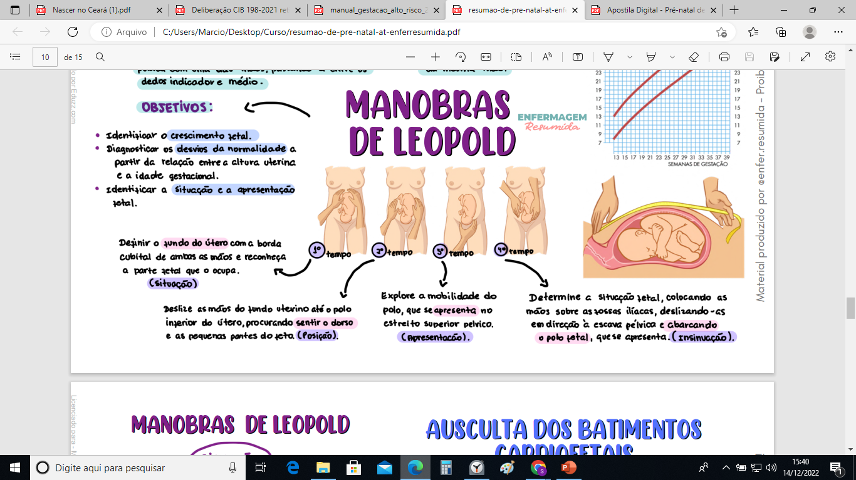
Manobra de Leopold

Slide 19
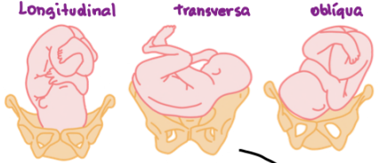
Situação

Slide 20
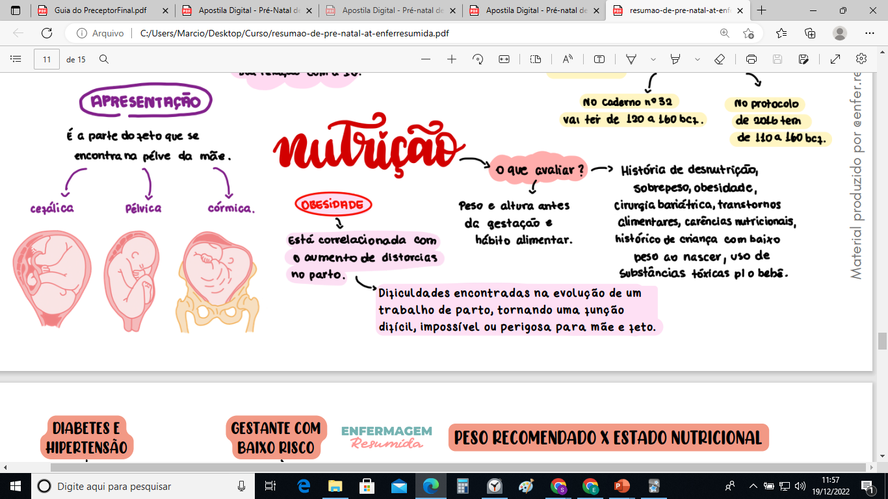
Apresentação

Slide 21
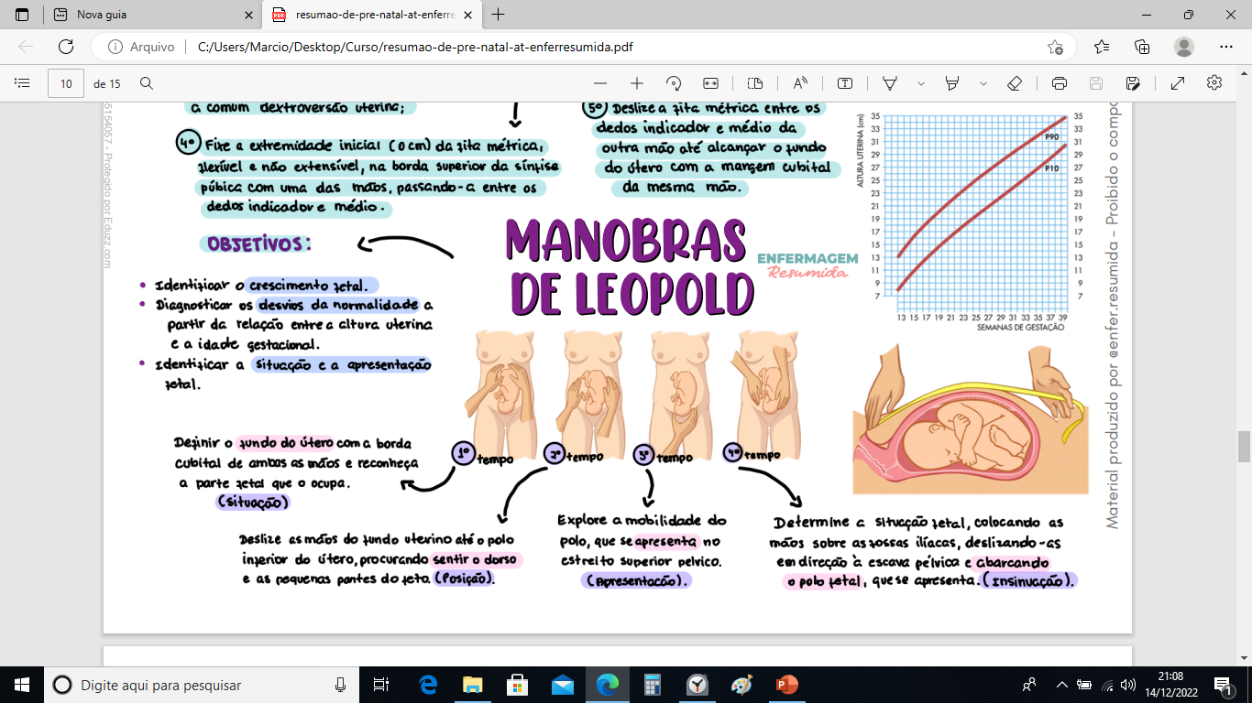
Medida uterina

Slide 22
Referências para altura uterina
12 semanas
16 semanas
20 semanas
20 a 30 semanas

Slide 23
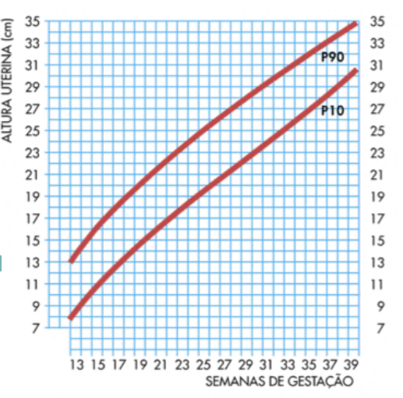
Altura uterina no gráfico

Slide 24
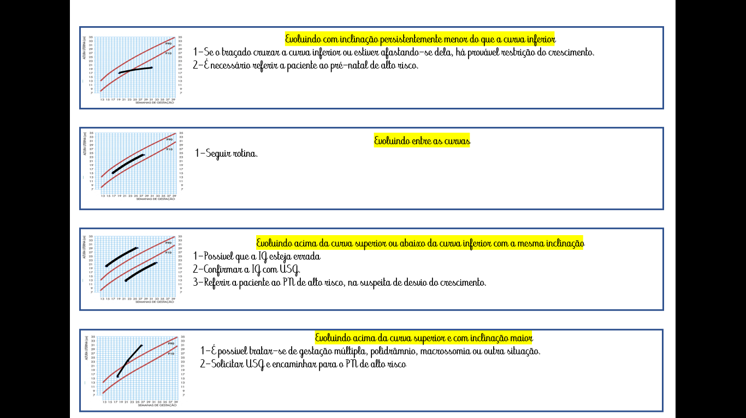
Evolução da curva uterina no gráfico

Slide 25
A enfermeira no atendimento pré-natal quando não dispõe da data e do período do mês para cálculo da idade gestacional pode estimar a idade gestacional por alguns parâmetros da altura uterina. Marque a opção que traz os parâmetros CORRETOS:
a) Na 12ª semana o útero enche a pelve de modo que é palpável na sínfise púbica, na 16ª semana o fundo uterino encontra-se na cicatriz umbilical, na 20ª semana o fundo do útero encontra-se acima da altura da cicatriz umbilical. A partir da 20ª semana existe relação direta entre as semanas da gestação e a medida da altura uterina. Porém, esse parâmetro torna-se menos fiel a partir da 30ª semana de idade gestacional.
b) Na 12ª semana o útero enche a pelve de modo que é palpável na sínfise púbica, na 16ª semana o fundo uterino encontra-se entre a sínfise púbica e a cicatriz umbilical, na 20ª semana o fundo do útero encontra-se acima da altura da cicatriz umbilical. A partir da 20ª semana existe relação direta entre as semanas da gestação e a medida da altura uterina. Porém, esse parâmetro torna-se mais fiel a partir da 30ª semana de idade gestacional.
c) Na 12ª semana o útero enche a pelve de modo que é palpável na sínfise púbica, na 16ª semana o fundo uterino encontra-se entre a sínfise púbica e a cicatriz umbilical, na 20ª semana o fundo do útero encontra-se na altura da cicatriz umbilical. A partir da 20ª semana existe relação direta entre as semanas da gestação e a medida da altura uterina. Porém, esse parâmetro torna-se menos fiel a partir da 30ª semana de idade gestacional.
d) Na 12ª semana o útero enche a pelve de modo que é palpável na sínfise púbica, na 16ª semana o fundo uterino encontra-se acima da sínfise púbica, na 20ª semana o fundo do útero encontra-se na altura da cicatriz umbilical. A partir da 20ª semana existe relação direta entre as semanas da gestação e a medida da altura uterina. Porém, esse parâmetro torna-se mais fiel a partir da 30ª semana de idade gestacional.

Slide 26
A enfermeira no atendimento pré-natal quando não dispõe da data e do período do mês para cálculo da idade gestacional pode estimar a idade gestacional por alguns parâmetros da altura uterina. Marque a opção que traz os parâmetros CORRETOS:
a) Na 12ª semana o útero enche a pelve de modo que é palpável na sínfise púbica, na 16ª semana o fundo uterino encontra-se na cicatriz umbilical, na 20ª semana o fundo do útero encontra-se acima da altura da cicatriz umbilical. A partir da 20ª semana existe relação direta entre as semanas da gestação e a medida da altura uterina. Porém, esse parâmetro torna-se menos fiel a partir da 30ª semana de idade gestacional.
b) Na 12ª semana o útero enche a pelve de modo que é palpável na sínfise púbica, na 16ª semana o fundo uterino encontra-se entre a sínfise púbica e a cicatriz umbilical, na 20ª semana o fundo do útero encontra-se acima da altura da cicatriz umbilical. A partir da 20ª semana existe relação direta entre as semanas da gestação e a medida da altura uterina. Porém, esse parâmetro torna-se mais fiel a partir da 30ª semana de idade gestacional.
c) Na 12ª semana o útero enche a pelve de modo que é palpável na sínfise púbica, na 16ª semana o fundo uterino encontra-se entre a sínfise púbica e a cicatriz umbilical, na 20ª semana o fundo do útero encontra-se na altura da cicatriz umbilical. A partir da 20ª semana existe relação direta entre as semanas da gestação e a medida da altura uterina. Porém, esse parâmetro torna-se menos fiel a partir da 30ª semana de idade gestacional.
d) Na 12ª semana o útero enche a pelve de modo que é palpável na sínfise púbica, na 16ª semana o fundo uterino encontra-se acima da sínfise púbica, na 20ª semana o fundo do útero encontra-se na altura da cicatriz umbilical. A partir da 20ª semana existe relação direta entre as semanas da gestação e a medida da altura uterina. Porém, esse parâmetro torna-se mais fiel a partir da 30ª semana de idade gestacional.

Slide 27
Estado nutricional na gestação

Slide 28
Estado nutricional inicial
Baixo peso: IMC < 18,5 Kg/m²
Adequado: 18,4 Kg/m² < IMC < 25 Kg/m²
Sobrepeso: 24,9 < IMC < 30 Kg/m²
Obesidade: IMC > 29,9 Kg/m²

Slide 29
Mulher de 35 anos chegou para consulta de enfermagem com atraso menstrual de 16 dias e com teste rápido de gravidez reagente. Apresentou peso de 71 kg e altura de 168 cm. Das afirmativas abaixo, marque a correta:
a) peso adequado para IG, podendo ganhar entre 11 a 16 kg durante a gestação e no segundo e terceiro trimestre ter um ganho de peso semanal médio de 400 gramas.
b) peso adequado para IG, podendo ganhar entre 11,5 a 16 kg durante a gestação e no segundo e terceiro trimestre ter um ganho de peso semanal médio de 300 gramas. c) sobrepeso para IG, podendo ganhar entre 7 a 11,5 kg durante a gestação e no segundo e terceiro trimestre ter um ganho de peso semanal médio de 300 gramas. d) sobrepeso para IG, podendo ganhar entre 11,5 a 16 kg durante a gestação e no segundo e terceiro trimestre ter um ganho de peso semanal médio de 200 gramas. e) sobrepeso para IG, podendo ganhar entre 7 a 11,5 kg durante a gestação e no segundo e terceiro trimestre ter um ganho de peso semanal médio de 400 gramas.

Slide 30
Mulher de 35 anos chegou para consulta de enfermagem com atraso menstrual de 16 dias e com teste rápido de gravidez reagente. Apresentou peso de 71 kg e altura de 168 cm. Das afirmativas abaixo, marque a correta:
a) peso adequado para IG, podendo ganhar entre 11 a 16 kg durante a gestação e no segundo e terceiro trimestre ter um ganho de peso semanal médio de 400 gramas.
b) peso adequado para IG, podendo ganhar entre 11,5 a 16 kg durante a gestação e no segundo e terceiro trimestre ter um ganho de peso semanal médio de 300 gramas. c) sobrepeso para IG, podendo ganhar entre 7 a 11,5 kg durante a gestação e no segundo e terceiro trimestre ter um ganho de peso semanal médio de 300 gramas. d) sobrepeso para IG, podendo ganhar entre 11,5 a 16 kg durante a gestação e no segundo e terceiro trimestre ter um ganho de peso semanal médio de 200 gramas. e) sobrepeso para IG, podendo ganhar entre 7 a 11,5 kg durante a gestação e no segundo e terceiro trimestre ter um ganho de peso semanal médio de 400 gramas.

Slide 31
Síndromes hipertensivas na gestação

Slide 32

Qual parâmetro se considera hipertensão?

Slide 33
Síndromes hipertensivas
Hipertensão crônica
Hipertensão na gravidez
Pré-eclâmpsia
Síndrome Hellp
Eclâmpsia

Slide 34
Pré-eclâmpsia
Pré-eclâmpsia sem gravidade
Pré-eclâmpsia grave
Pré-eclâmpsia superajuntada

Slide 35
Critérios de gravidade para pré-eclâmpsia
PA igual ou acima de 160/110
Trombocitopenia
Enzimas hepáticas elevadas
Dor epigástrica ou hipocondríaca D
Insuficiência renal
Alterações cerebrais e visuais

Slide 36
HELLP
Hemólise
Elevação de enzimas hepáticas
Trombocitopenia

Slide 37
Fluxo de atendimento
< 20 SEM
Hipertensão crônica
Consulta médica com 7 dias
Condutas:
Orientar dieta e sinais de risco
Medicação
Consulta quinzenal e PNAR
> 20 SEM
Labstix
Pos
Neg
Pré-eclâmpsia
PNAR com urgência e consulta quinzenal
Hipertensão gestacional
Consulta médica
PNAR e consulta quinzenal

Slide 38
A síndrome de HELLP é caracterizada:
Disúria, elevação de enzimas hepáticas, plaquetopenia
b) Coagulação intravascular disseminada, elevação das lipases, hipertensão
c) Coagulação intravascular disseminada, disúria, plaquetopenia
d) Hemólise, elevação das enzimas hepáticas, plaquetopenia
e) Coagulação intravascular disseminada, elevação das enzimas hepáticas, plaquetopenia

Slide 39
A síndrome de HELLP é caracterizada:
Disúria, elevação de enzimas hepáticas, plaquetopenia
b) Coagulação intravascular disseminada, elevação das lipases, hipertensão
c) Coagulação intravascular disseminada, disúria, plaquetopenia
d) Hemólise, elevação das enzimas hepáticas, plaquetopenia
e) Coagulação intravascular disseminada, elevação das enzimas hepáticas, plaquetopenia

Slide 40
Gestante de 34 semanas foi internada com diagnóstico de síndrome HELLP, sendo específico no caso, a ocorrência de:
a) Disfunção hepática
b) Anemia
c) Poliúria
d) Hipotensão
e) Polidipsia

Slide 41
Gestante de 34 semanas foi internada com diagnóstico de síndrome HELLP, sendo específico no caso, a ocorrência de:
a) Disfunção hepática
b) Anemia
c) Poliúria
d) Hipotensão
e) Polidipsia

Slide 42
Sífilis na gestação

Slide 43
Considerações para sífilis sintomática
Tratar sempre
Caso TRS negativo, investigar
Seguimento VDRL e tratar parceiro
Solicitar VDRL após confirmação clínica
Tratar sífilis recente, exceto se terciária

Slide 44
TRS reagente
Iniciar tratamento
Convocar parceiro
Não reag
Reag
Solicitar VDRL
VDRL c/ 30 dias
Completar tratamento
VDRL mensal

Slide 45
Seguimento de sífilis na gestação
Sem redução de 2 diluições por 6 meses
Retratamento
Encaminhar PNAR
Declínio de 2 diluições em 3 meses ou 4 diluições em 6 meses
Cura

Slide 46
Considerações do tratamento da sífilis
Declínio de 2 diluições em 6 meses
Acompanhar por 1 ano
História de anafilaxia a benzilpenicilina
Encaminhar PNAR
Atraso no tratamento
Repetir o tratamento
Registrar todo tratamento no cartão

Slide 47
Hepatite B

Slide 48
Teste rápido de Hepatite B (HbsAg) reagente
Anti Hbs positivo
Anti Hbs negativo
PNAR
Repetir HbsAg após a 24ª sem
Negativo: pré-natal APS
Positivo: PNAR

Slide 49
HIV

Slide 50
Teste rápido de HIV reagente
Repetir teste
Reagente
Confirmar HIV e encaminhar para quimioprofilaxia
Não Reagente
Inconclusivo
Realizar sorologia para HIV
Conduzir a gestante como positiva

Slide 51
Estratificação de risco gestacional

Slide 52
Local de atendimento
Risco habitual sem vulnerabilidade
Risco habitual com vulnerabilidade
Alto risco

Slide 53
Características individuais ou socioeconômica
Risco habitual sem vulnerabilidade
Risco habitual com vulnerabilidade
Idade
Gravidez planejada
Idade
Gravidez não planejada
Situação familiar/conjugal
Ocupação insalubre
Peso e altura
Escolaridade
Tabagismo e drogas em remissão

Slide 54
História reprodutiva anterior
Risco habitual sem complicação
Risco habitual com complicação
Alto risco
Intervalo de parto entre 2 e 10 anos
Ausência de intercorrências clínicas ou obstétricas
Restrição de crescimento, pré-termo (34 semanas) ou malformação
Macrossomia fetal
Nuliparidade e multiparidade
Cirurgia uterina anterior
Intervalo entre partos menor do que 2 anos ou maior do que 10 anos
Morte perinatal
Abortamento habitual
Infertilidade
Síndromes hemorrágicas e hipertensivas
Prematuridade

Slide 55
Intercorrências clínicas na gravidez atual
Risco habitual com vulnerabilidade
Alto risco
ITU
Hg > 8
Sífilis
ITU de repetição
Hg < 8 ou refratária
Hipertensão
Endocrinopatias, hemopatias e autoimunes
Cardiopatias, pneumopatias e nefropatias
Epilepsia
Doenças infecciosas
Ginecopatias e câncer
Estupro e drogas
Obesidade IMC> 39, ganho de peso inadequado

Slide 56
Gravidez atual (alto risco)
Desvio de crescimento uterino e LA
Gemelar
DMG ou Síndrome hipertensiva
Hemorragias
Malformação
Isoimunização

Slide 57
Toxoplasmose

